Slide 1
Data Compression Pertemuan 17
By Neny Rosmawarni S.Kom, M.Kom

Slide 2
KOMPRESI TEKS (2)

Slide 3
Run-Length-Encoding (RLE)
Kompresi data teks dilakukan jika ada beberapa huruf yang sama yang ditampilkan berturut-turut:
Mis: Data: ABCCCCCCCCDEFGGGG = 17 karakter
RLE tipe 1 (min. 4 huruf sama) : ABC!8DEFG!4 = 11 karakter

Slide 4
Run-Length-Encoding (RLE)
RLE menggunakan suatu karakter yang tidak digunakan dalam teks tersebut seperti misalnya ‘!’ untuk menandai.
Kelemahan? Jika ada karakter angka, mana tanda mulai dan akhir?

Slide 5
Run-Length-Encoding (RLE)
RLE ada yang menggunakan flag bilangan negatif u/ menandai batas sebanyak jumlah karakter tsb.
Berguna untuk data yang banyak memiliki kesamaan, misal teks ataupun grafik seperti icon atau gambar garis-garis yang banyak memiliki kesamaan pola.

Slide 6
Run-Length-Encoding (RLE)
Misal data : ABCCCCCCCCDEFGGGG = 17 karakter
RLE tipe 2: -2AB8C-3DEF4G = 12 karakter
Misal data : AB12CCCCDEEEF = 13 karakter
RLE tipe 2: -4AB124CD3EF = 12 karakter

Slide 7
Run-Length-Encoding (RLE)
Best case: untuk RLE tipe 2 adalah ketika terdapat 127 karakter yang sama sehingga akan dikompres menjadi 2 byte saja.
Worst case: untuk RLE tipe 2 adalah ketika terdapat 127 karakter yang berbeda semua, maka akan terdapat 1 byte tambahan sebagai tanda jumlah karakter yang tidak sama tersebut.

Slide 8
Dictionary-Based Coding(1)
Algoritma Lempel-Ziv-Welch (LZW) menggunakan teknik adaptif dan berbasiskan “kamus”.
Pendahulu LZW adalah LZ77 dan LZ78 yang dikembangkan oleh Jacob Ziv dan Abraham Lempel pada tahun 1977 dan 1978. Terry Welch mengembangkan teknik tersebut pada tahun 1984.
LZW banyak dipergunakan pada UNIX, GIF, V.42 untuk modem.

Slide 9
Dictionary-Based Coding(2)
Algoritma Kompresi:
BEGIN
S = next input character;
While not EOF
{ C = next input character;
If s + c exists in the dictionary
S = s + c
Else
{ Output the code for s;
Add string s + c to the dictionary with a new code
S = c;
}
}
END

Slide 10
Dictionary-Based Coding(3)
Contoh, jika terdapat dictionary sederhana awalnya 3 karakter dengan code berikut:
Jika terdapat input string ABABBABCABABBA lakukan kompresi dengan algoritma LZW
Code | String
1 | A
2 | B
3 | C

Slide 11
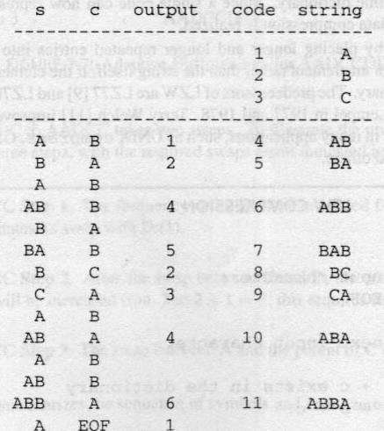

Slide 12
Dictionary-Based Coding(4)
Algoritma Dekompresi:
BEGIN
S = NULL;
while not EOF
{
K = NEXT INPUT CODE;
Entry = dictionary entry for K;
Ouput entry;
if(s != NULL)
add string s + entry[0] to dictionary with new code
S = Entry;
}
END

Slide 13
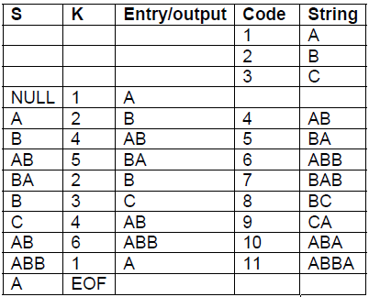
Dictionary-Based Coding(5)
Contoh Dekompresi
Input : 1 2 4 5 2 3 4 6 1
Hasil Dekode: ABABBABCABABBA

Slide 14
Aplikasi Kompresi(1)
ZIP File Format
Ditemukan oleh Phil Katz untuk program PKZIP kemudian dikembangkan untuk WinZip, WinRAR, 7-Zip.
Berekstensi *.zip dan MIME application/zip
Dapat menggabungkan dan mengkompresi beberapa file sekaligus menggunakan bermacam-macam algoritma, namun paling umum menggunakan Katz’s Deflate Algorithm.

Slide 15
Aplikasi Kompresi(2)
Beberapa metode Zip:
Shrinking : merupakan metode variasi dari LZW
Reducing : merupakan metode yang mengkombinasikan metode same byte sequence based dan probability based encoding.
Imploding : menggunakan metode byte sequence based dan Shannon-Fano encoding.
Deflate : menggunakan LZW
Bzip2, dan lain-lain
Aplikasi: WinZip oleh Nico-Mak Computing

Slide 16
Aplikasi Kompresi(3)
RAR File
Ditemukan oleh Eugene Roshal, sehingga RAR merupakan singkatan dari Roshal Archive pada 10 Maret 1972 di Rusia.
Berekstensi .rar dan MIME application/x-rar-compressed
Proses kompresi lebih lambat dari ZIP tapi ukuran file hasil kompresi lebih kecil.
Aplikasi: WinRAR yang mampu menangani RAR dan ZIP, mendukung volume split, enkripsi AES.

Slide 17
Penutup
Ada Pertanyaan?
Terima Kasih

